Slide 1
CNN ile El Yazısı Rakam Tanıma
Ramazan Yaramışlı - Derin Sinir Ağları Projesi

Slide 2
Giriş
• Bu projede CNN kullanılarak MNIST veri setindeki rakamlar sınıflandırılmıştır.
• Amaç: Derin öğrenmeyle görsel tanıma uygulaması geliştirmek.

Slide 3
Veri Seti (MNIST)
• 60.000 eğitim, 10.000 test görseli
• 28x28 boyutunda, gri tonlamalı
• Etiketler: 0-9 arası rakamlar

Slide 4
Model Mimarisi
• 2 Adet Conv2D + MaxPooling katmanı
• Flatten + Dense(64) + Dense(10) ile çıkış
• Aktivasyon: ReLU ve Softmax
• Optimizer: Adam

Slide 5
Eğitim Süreci
• 5 Epoch, Batch size: 64
• Validation Split: %10
• Eğitim doğruluğu: %99.29
• Doğrulama doğruluğu: %98.95

Slide 6
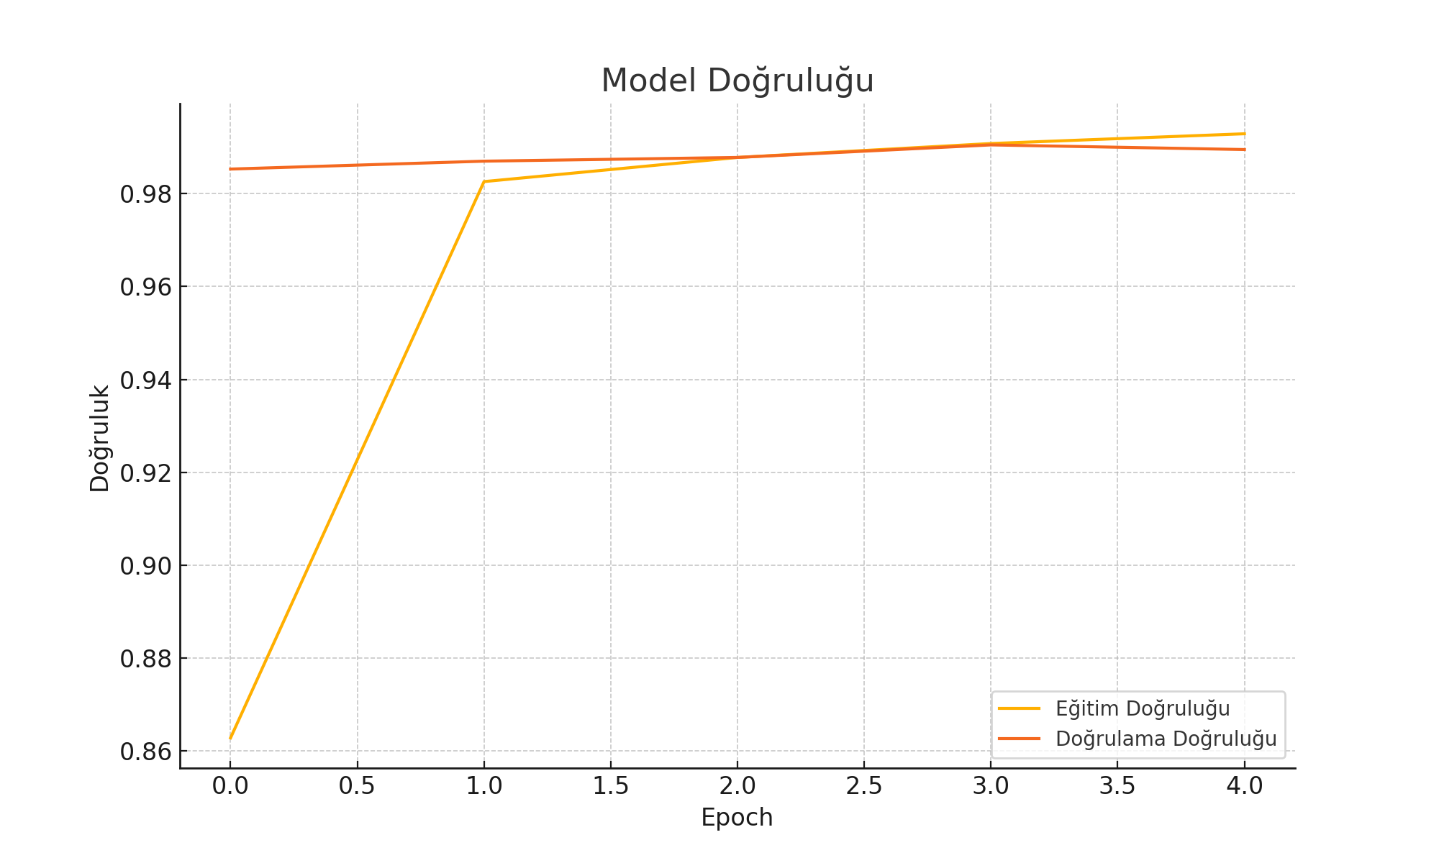
Doğruluk Grafiği

Slide 7
Test Sonuçları
• Test doğruluğu: %98.64
• Test kaybı: 0.0408
• Model genelleme yeteneği yüksek

Slide 8
Sonuç ve Değerlendirme
• Basit CNN modeli ile yüksek başarı sağlandı.
• MNIST veri seti için oldukça etkili sonuçlar elde edildi.
• Gelecekte daha karmaşık veri setleriyle geliştirilebilir.

